Slide 1
Configurazione PyCharm e Anaconda. Introduzione al controllo versione Git
Introduzione all’Ingegneria Finanziaria Seminario Professionalizzante
Vincenzo Eugenio Corallo, Ph. D
Sapienza Università di Roma
vincenzo.corallo@uniroma1.it

Slide 2
Processi Stocastici
Cos’è Anaconda?
Anaconda è probabilmente la più usata distribuzione open-source di Python;
Anaconda include numerosi moduli gratuiti sviluppati per l’algebra lineare (ad es. NumPy), calcolo scientifico (ad es. SciPy), il plotting (ad es. PyPlotLib) data science (ad es. Pandas) e il machine learning (ad. es SciKitLearn);
Anaconda include il Jupyter Notebook, usatissimo ambiente integrato broswer-based per lo sviluppo di codice in svariati linguaggi di programmazione.

Slide 3
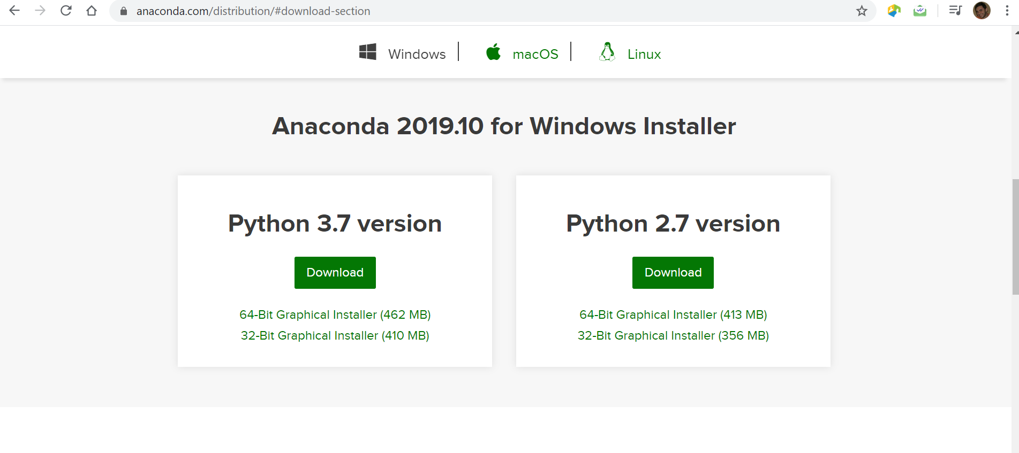
Processi Stocastici
Installare Anaconda - 1
Recarsi all’ URL https://www.anaconda.com/distribution/#download-section;
Scaricare il «64-bit Graphical Installer» (dopo aver verificato dai setting di Windows che la propria macchina ha un’architettura a 64 bit) di Python 3.7 (versione delle API del linguaggio più recente).

Slide 4
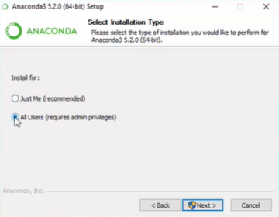
Processi Stocastici
Installare Anaconda - 2
Eseguire il wizard di installazione.

Slide 5
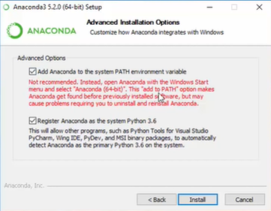
Processi Stocastici
Installare Anaconda - 3
Aggiungere la variabile di ambiente Anaconda al path di sistema di modo che anche il prompt nativo di Windows riconosca il comandi «conda»;
Settare Anaconda come l’interprete Python di sistema.

Slide 6
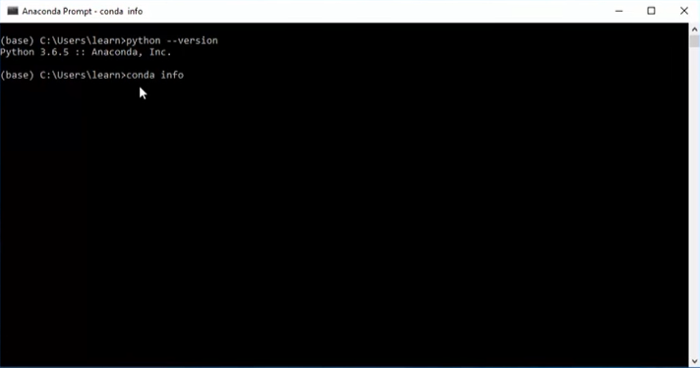
Processi Stocastici
Anaconda prompt
Alcuni comandi utili:
>> conda info per vedere le informazioni sulla versione in uso di Anaconda
>> jupyter notebook per avviare l’ambiente sul proprio default broswer
>> pip install QuantLib-Python esempio di installazione di un modulo aggiuntivo.

Slide 7
Processi Stocastici
Cos’è PyCharm?
PyCharm è un IDE (Integrated Development Environment) pensato per lo sviluppo di analitiche in Python sviluppato da JetBrain;
PyCharm è dotato di una comoda Python console integrata che permette di testare i propri script;
È possibile affidarsi al debugging tool incluso in PyCharm per verificare la presenza di bug e imperfezioni nel codice;
PyCharm è multipiattaforma, infatti è disponibile per Linux, Windows e MacOS;
La Community Edition è gratuita.

Slide 8
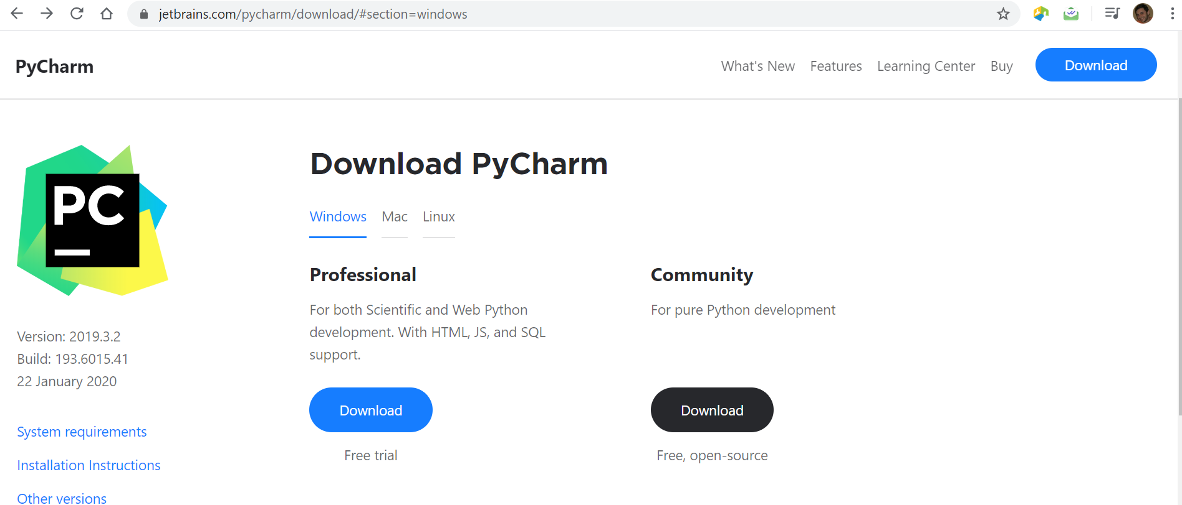
Processi Stocastici
Installare PyCharm - 1
Recarsi all’ URL https://www.jetbrains.com/pycharm/download/#section=windows e scaricare la Community Edition (gratuita).

Slide 9
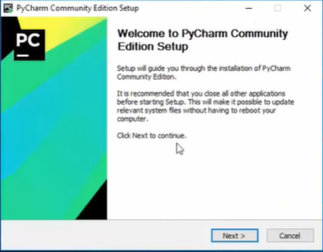
Processi Stocastici
Installare PyCharm - 2
Eseguire il wizard di installazione.

Slide 10
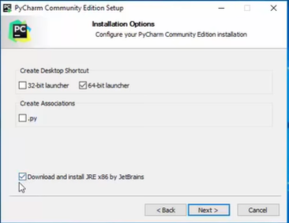
Processi Stocastici
Installare PyCharm - 3
Flaggare il box «64-bit launcher» se si è verificato dai setting di Windows che la propria macchina ha un’architettura a 64 bit;
Associare i file con estensione .py a PyCharm.

Slide 11
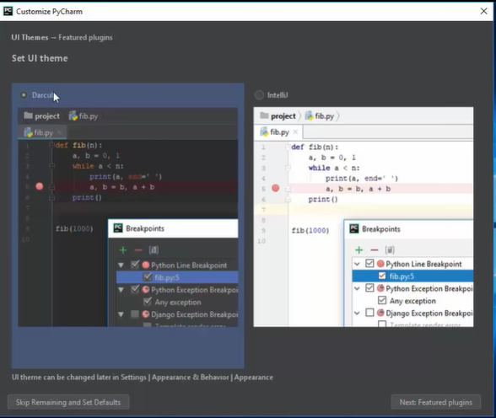
Processi Stocastici
Installare PyCharm - 4
Completare l’installazione selezionando il tema e qualche altra configurazione.

Slide 12
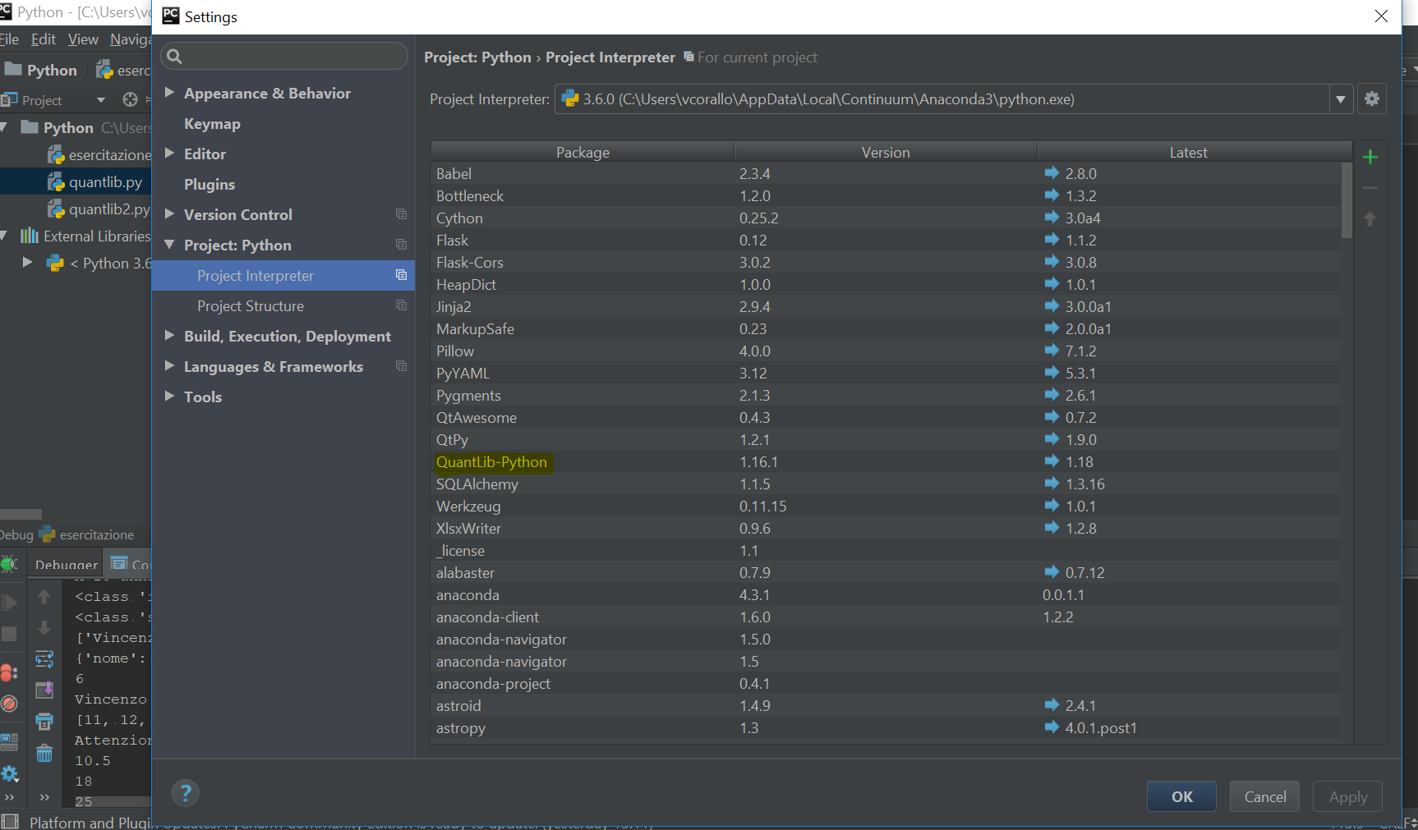
Processi Stocastici
Configurare Anaconda come interprete del progetto in PyCharm

Slide 13
Processi Stocastici
Caratteristiche e vantaggi del linguaggio Python
Python è un linguaggio open source;
Per tale motivo, Python ha un fortissimo supporto della community di developers che alimentano migliaia di moduli e librerie gratuite;
Python è un linguaggio interpretato ovvero è possibile eseguire un’operazione da linea di comando senza compilare un eseguibile
Python è un linguaggio di alto livello ovvero tanti aspetti finemente tecnici, quali ad esempio la gestione della memoria, sono oscurati all’utente;
Ciò che ha favorito la sua enorme diffusione è la sua semplicità: la sintassi di Python è molto intuitiva e potrebbe essere usata come pseudo-codice;
Gli scope all’interno programmi vengono definiti per indentazione;
Consente di sviluppare codice sia con un paradigma di programmazione funzionale che con un paradigma di programmazione orientato agli oggetti.

Slide 14
Processi Stocastici
Cos’è un repository?
Un repository (in italiano andrebbe tradotto con il sostantivo «ripostiglio») è l'archivio nel quale i file di un progetto di sviluppo codice sono memorizzati, spesso su server in remoto;
Un check-out effettua una copia dei file di progetto dal repository (può essere visto come l'operazione inversa dell'importazione) alla propria directory locale. Il check-out è il prelievo del file nonché lo stato corrispondente;
Un check-in si effettua quando si copiano le modifiche eseguite sui file in locale nel server remoto del repository (il software di controllo versione controlla quali file sono stati modificati dall'ultima sincronizzazione). Il check-in è l'inserimento del file nonché lo stato corrispondente;
Un conflitto si presenta quando diversi soggetti apportano modifiche in contemporanea allo stesso file non avendo visibilità l'uno le modifiche che sta apportando l'altro e che potrebbero sovrapporsi. Non essendo il software abbastanza intelligente da decidere quale tra le modifiche è quella «corretta», si richiede ad un utente di risolvere il conflitto.

Slide 15
Processi Stocastici
Cos’è GitHub?
Il sito GitHub è utilizzabile dagli sviluppatori, che caricano il codice sorgente dei loro programmi e lo rendono scaricabile dagli utenti. Questi ultimi possono interagire con lo sviluppatore tramite un sistema di issue tracking, pull request e commenti che permette di migliorare il codice del repository risolvendo bug o aggiungendo funzionalità. Inoltre Github elabora dettagliate pagine che riassumono come gli sviluppatori lavorano sulle varie diramazioni, dette branches, dei repository versionato con Git;
Moltissime aziende che offrono servizi a livello internazionale usano GitHub, le principali sono Google, Apple, Microsoft, NASA, Facebook, Twitter, Jetbrains, e GitHub stesso.

Slide 16
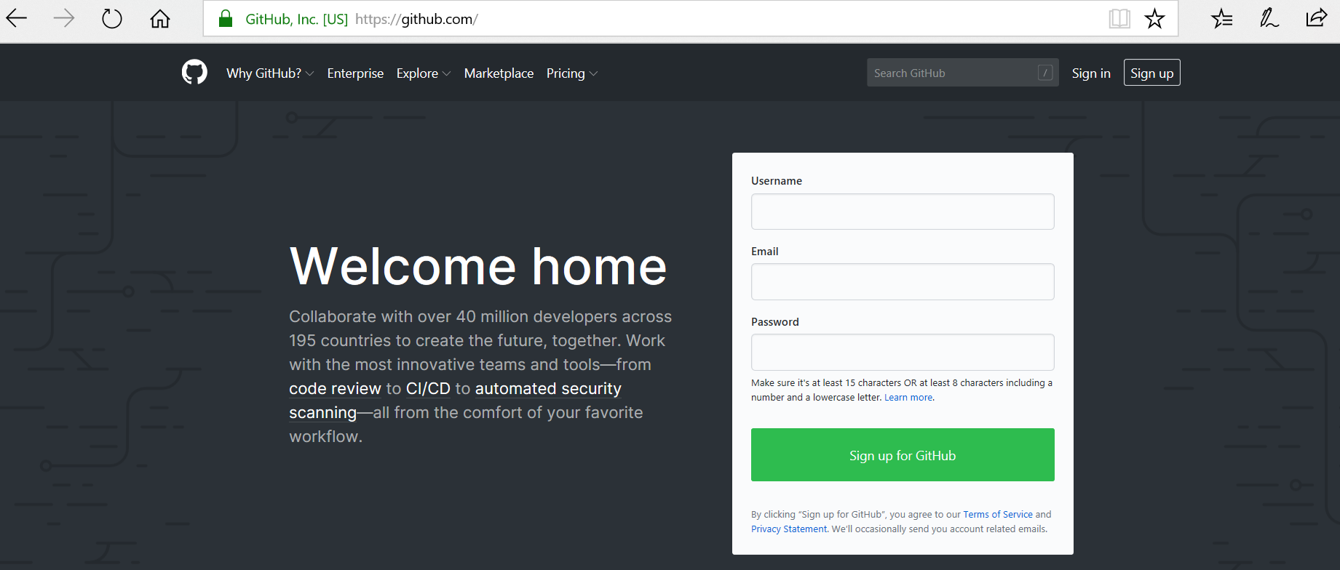
Processi Stocastici
Creare un account su GitHub
Recarsi all’ URL https://github.com/ e creare il proprio account seguendo le istruzioni a video.

Slide 17
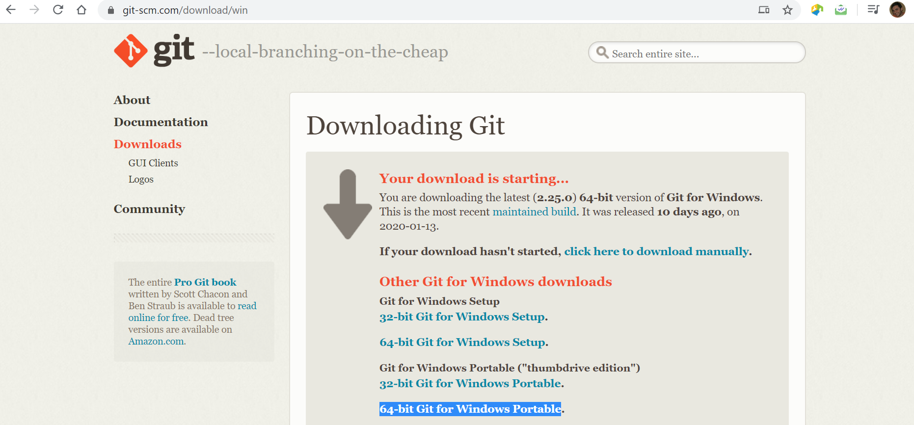
Processi Stocastici
Installare la versione «portable» di Git e Git-Bash
Recarsi all’ URL https://git-scm.com/download/win e scaricare, dopo aver verificato dai setting di Windows che la propria macchina ha un’architettura, la «64-bit Git for Windows Portable”

Slide 18
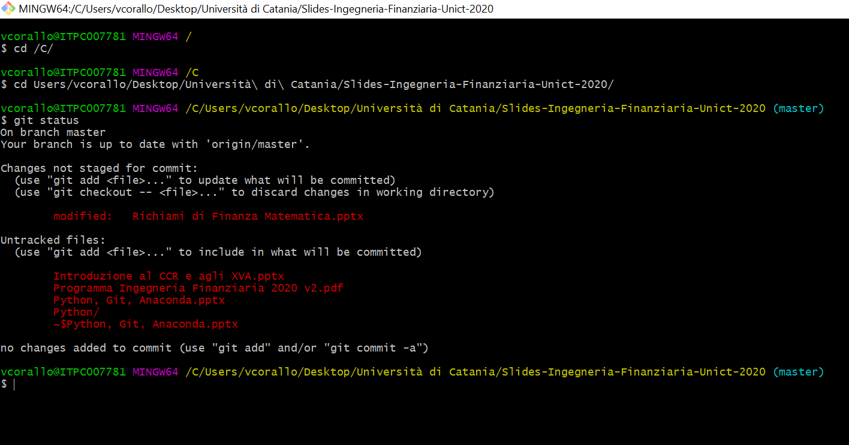
Processi Stocastici
Git-Bash

Slide 19
Processi Stocastici
Terminale di Git-Bash: comandi di base (UNIX)
Change Directory: con il seguente comando ci si dirigerà nella folder prescelta. Con il tasto Tab si attiva l’auto compilazione (affichè ciò funzioni occorre che la directory annidata sia univoca)
$ cd C/Users/vcorallo
Rispettivamente, con il comandi:
$ cd .. si risale di un livello;
$ cd ../.. si risale di due livelli e così via.
Directory listing: per visualizzare i file e le folder presenti nella directory corrente occorre digitare il comando:
$ ls
Sono disponibili Git manager dotati di interfaccia grafica (eg. Git Extensions) e «indicatori grafici» sullo stato dei file nel progetto (eg. TortoiseGit)

Slide 20
Processi Stocastici
Funzionamento di un sistema di controllo versione
Un sistema di controllo versione (VCS) conserva le modifiche effettuate sui file tracciati in:
locale: i file tracciati risiedono sulla propria macchina;
globale: i file tracciati risiedono su un server remoto;
distribuito: i file tracciati risiedono sulle macchine di ciascun utente.

Slide 21
Processi Stocastici
Benefici del versionamento
Git è un VCS decentralizzato, che tiene traccia delle modifiche ai
file tramite particolari «snapshot» chiamati commit, che includono le modifiche eseguite in locale rispetto ai commit precedenti.
• nei progetti di sviluppo su cui lavorano più developers ogni modifica viene salvata previo un meccanismo di controllo di integrità e relativo feedback (code review);
• Git è utile nel caso di modifica o cancellazione involontaria di informazioni contenute nei file tracciati

Slide 22
Processi Stocastici
Inizializzare un repository locale
La directory in cui file siano tracciati da Git sono storati si configura come versione locale del repository.
Per inizializzare un repository locale occorre:
• attraverso Git-bash, dirigersi nella directory radice del progetto che si vuole tracciare;
• digitare il comando (senza mai includere il simbolo dollaro, che semplicemente compare sempre all’inizio della riga di comando):
$ git init

Slide 23
Processi Stocastici
Configurare il proprio account di GitHub su GitBash
Al fine di configurare il proprio account GitHub in Git-Bash occorre digitare, per esempio:
$ git config --global user.name «Vincenzo Corallo»
→ Imposta il nome utente che sarà associato alle modifiche
$ git config -- global user.email vincenzo.corallo@gmail.com
→ Imposta anche una mail da associare al nome utente (n.b. verrà richiesto l’inserimento della password scelta)

Slide 24
Processi Stocastici
Clonare un repository remoto in locale
Al fine di clonare un repository remoto in locale, occorre digitare, per esempio:
$ git clone https://github.com/lballabio/QuantLib.git
Per verificare lo stato di sincronizzazione tra il repository locale e la versione del repository in remoto occorre digitare:
$ git status
Per osservare la storia dei commit con i relativi autori, data del commit, identificativo univoco (detto hash) del commit e il titolo della stessa occorre digitare:
$ git log

Slide 25
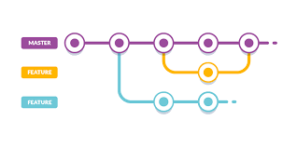
Processi Stocastici
Le branch - 1
Le branch locali (le equivalenti remote prendono il nome di sandbox) sono delle diramazioni di quella principale detta «master», che vengono create per eseguire degli sviluppi specifici.
Per creare una branch occorre digitare:
$ git checkout –b <nomeBranch>

Slide 26
Processi Stocastici
Le branch - 2
Per navigare verso un’altra branch occorre digitare:
$ git checkout <nomeBranch>
Per visualizzare tutte le branch presenti nel repository locale occorre digitare:
$ git branch
Per eliminare una branch, terminati gli sviluppi, occorre digitare:
$ git branch –D <nomeBranch>

Slide 27
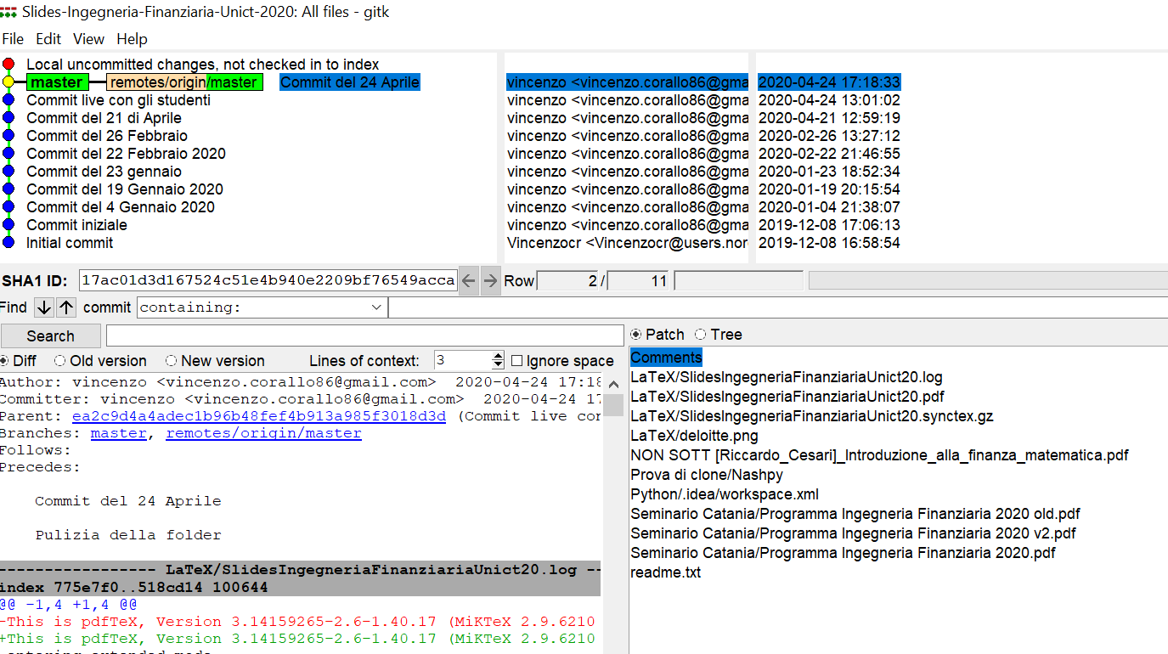
Processi Stocastici
Comando gitk
Per visualizzare un’interfaccia grafica dello stato del repository digitare il comando:
$ gitk

Slide 28
Processi Stocastici
Stage e commit
Una volta effettuate le modifiche necessarie in locale, è possibile aggiungere i file modificati alla stage area, che contiene il contenuto del prossimo commit, digitando il comando:
$ git add <nomeFile> → aggiungere un file specifico alla stage area
$ git add . → aggiungere alla stage area tutti i file modificati alla stage area
I file modificati, che prima di essere aggiunti alla stage area erano evidenziati in rosso, dopo l’aggiunta verranno visualizzati in verde digitando il comando $git status
Per inserire il contenuto della stage area nel commit (che come accennavavo rappresenta uno snapshot dello stato dei file tracciati al netto delle modifiche) occorre digitare il comando:
$ git commit

Slide 29
Processi Stocastici
Pull e Push
Avendo associato dei repository remoti a un progetto, possiamo caricare o scaricare modifiche da e verso di essi, digitando i comandi:
$ git pull origin master → scaricare dal repository remoto i commit che non abbiamo in locale. Questo è sconsigliabile se siamo consapevoli vi sono delle modifiche in locale. In tal caso è più safe digitare in sequenza:
$ git fetch origin master → per scaricare i commit mancanti in locale
$ git rebase -i origin master → per posizionare «on top» ai commit in remoto i nostri commit locali
$ git push origin master → caricare le modifiche al progetto sul repository remoto
Risoluzione dei conflitti
Nel caso in cui due commit contengano modifiche allo stesso file, bisogna scegliere manualmente la modifica da tenere prima di poter caricare o scaricare entrambi i commit nello stesso repository

